Slide 1
美 FDA의 구조와
Office of clinical pharmacology의 역할

Slide 2
미국 식품의약국(Food and Drug Administration, FDA)
미국 보건복지부(Department of health and human services) 산하의 식품과 의약품에 대한 관리, 규제를 하는 기관
대부분의 식품의 규격과 관련 규제 제정, 영양소 기준, 약품, 백신, 의학 관련 물품, 혈액 관련 물품, 의료 기구, 방사능 측정 기구, 화장품에 이르기까지 다양한 분야의 안전 규칙을 정하고, 공중보건활동과 관련 규제 361가지를 통괄
보건 상태의 점검 및 질병 예방법, 애완 거북이에서부터 의학 기술 분야에 이르기까지 인체의 건강과 관련된 정보를 두루 공공에 제공, 규율
Notes:
다양한 분야에 대해서 규제하고 관리하기 위해 각 분야별로 센터들이 있다.

Slide 3
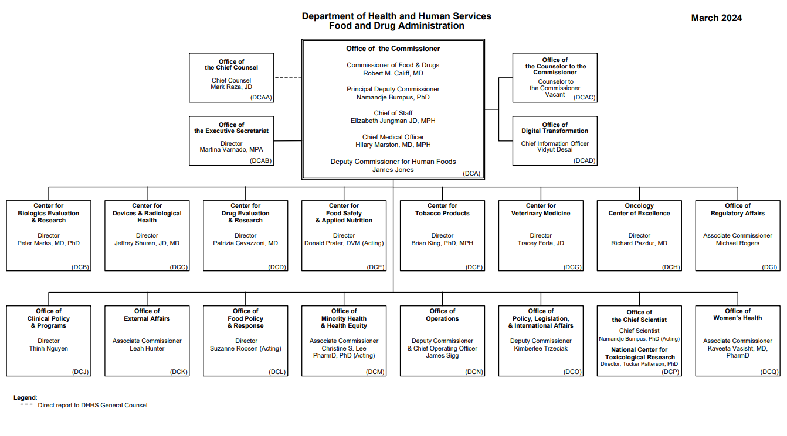
미국 FDA의 구조
Notes:
다양한 분야에 대해서 규제하고 관리하기 위해 7개의 센터가 있고 Office of the commissioner 아래 각 분야별로 센터와 오피스들이 있다.

Slide 4
미국 FDA의 구조
Center for Biologics Evaluation and Research
  혈액, 백신, 조직, 세포 및 유전자 치료 등 생물학적 제품에 대한 규제, 관리
Center for Devices and Radiological Health
  의료기기의 성능, 품질, 안정성 평가, 승인
  방사선 기술, 장치의 안전성 평가, 규제
Center for Drug Evaluation and Research
  의약품의 승인 절차 검토, 효능, 안전성, 품질 평가
Center for Food Safety and Applied Nutrition
  식품의 안전성과 영양성 평가, 규제
Center for Tobacco Products
  담배 제품의 제조, 유통, 마케팅 규제, 가족 흡연 예방, 담배 통제법 시행
Center for Veterinary Medicine
  동물에게 제공될 식품, 식품 첨가물 및 의약품의 제조 및 유통을 규제하고 관리
Oncology Center of Excellence
  암환자를 위한 의약품의 개발, 규제

Slide 5
미국 FDA의 구조
Office of Regulatory Affairs : 규제 업무 지원, 감독
Office of Clinical Policy and Programs : 임상 정책, 프로그램 개발, 관리
Office of External Affairs : 외부 의사 소통, 공공 정보 전달
Office of Food Policy and Response : 식품 정책, 응답 관리
Office of Minority Health and Health Equity : 소수민족 건강, 건강 평등 촉진
Office of Operations : 운영 업무 관리
Office of Policy, Legislation, International Affairs
Office of the Chief Scientist (National Center for Toxicological Research)
Office of Women’s Health : 여성 건강 관련 정책, 프로그램 개발, 관리

Slide 6
Office of clinical pharmacology
CDER(Center for drug evaluation and research)
> office of translational sciences
> office of clinical pharmacology

Slide 7
Office of clinical pharmacology의 역할
Generate, evaluate, and use knowledge of drug disposition, pharmacology, and disease biology to progressively reduce regulatory uncertainty and inform public health decision-making;
  약물의 약동학, 약리학적 지식과 질병 생물학에 대한 지식을 생성, 평가, 이용하여 규제적 불확실성을 점진적으로 줄이고 공중보건학적 결정에 기여한다.
Employ mechanistic and model-informed drug development (MIDD) strategies to maximize the value of early and late phase clinical drug development;
  메커니즘 및 양적모델 기반 약물 개발(MIDD) 전략을 사용하여 초기 및 후기 임상 약물 개발의 가치를 극대화합니다
Use experimental and analytical approaches to identify, account for, and ultimately predict patient variability in drug responses;
  실험적, 분석적 접근 방법을 사용하여 환자의 약물 반응 변이를 식별하고 설명하며, 최종적으로 예측한다.

Slide 8
Office of clinical pharmacology의 역할
Promote therapeutic individualization and personalized medicine by translating knowledge of patient diversity into clinical recommendations for safe and effective drug use;
  치료적 개인화와 personalized medicine을 촉진하기 위해 환자의 다양성에 대한 지식을 안전하고 효과적인 약물 사용을 위한 임상 권고에 적용한다.
Conduct research to address immediate and emerging regulatory science issues that impact the development, evaluation, and utilization of new therapeutic products.
  새로운 치료 약물의 개발, 평가, 상용화에 영향을 미치는 새로 발생하는 issue들에 대해 과학적 기반에서 규제를 생성하기 위해 연구를 수행한다.

Slide 9
First-in-human trial에서
Starting dose 정하는 방법

Slide 10
1. Recommended process for selecting the MRSD
Major elements
  Determination of the no observed adverse effect levels (NOAELs) in the tested animal species
  Conversion of NOAELs to human equivalent dose (HED)
  Pick one HED from the most appropriate species.
  Application of a safety factor
  Consideration of the pharmacologically active dose (PAD)
[임상시험 시 초회 용량 설정 및 안전역 등 설정을 위한 FDA 가이드라인(2005)] 참고 (https://www.fda.gov/media/72309/download)

Slide 11
NOAEL (No observed adverse effect level)
The NOAEL for each species tested should be identified.
  Definition of NOAEL for selecting a starting dose: the highest dose level that does not produce a significant increase in adverse effects in comparison to the control group
  There are essentially three types of findings in nonclinical toxicology studies that can be used to determine the NOAEL:
  overt toxicity (e.g., clinical signs, macro- and microscopic lesions);
  surrogate markers of toxicity (e.g., serum liver enzyme levels);
  exaggerated pharmacodynamic effects

Slide 12
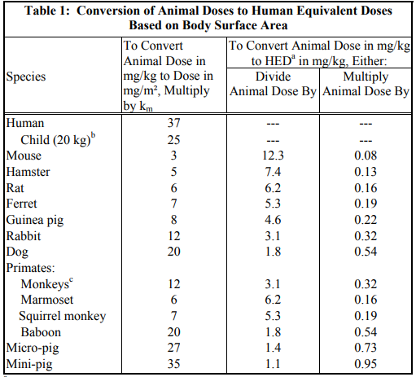
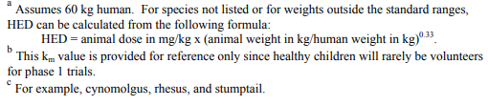
HED (Human equivalent dose)
The NOAEL should be converted to the HED using appropriate scaling factors.
  This conversion should be based on the normalization of doses to body surface area. (in some cases extrapolating doses based on other parameters)

Slide 13
Most appropriate species selection
Pick one HED from the most appropriate species.
In the absence of data on species relevance, a default position is that the most appropriate species for deriving the MRSD for a trial in adult healthy volunteers is the most sensitive species.
Most sensitive species 이외의 선택을 하는 데 영향을 주는 요소
  종들 간에 약물의 흡수, 분포, 대사, 배설 (ADME)의 차이
  특정 동물 모델이 해당 class의 약물의 인체 독성을 더 잘 예측한다는 경험
  관련된 수용체, epitopes 발현

Slide 14
Safety factor
A safety factor should then be applied to the HED to increase assurance that the first dose in humans will not cause adverse effects.
동물에서의 독성시험 결과를 임상시험에 적용할 때 발생하는 variability를 보완하기 위해 HED를 safety factor 값으로 나누어 MRSD를 결정한다.
Safety factor 값은 경험적으로 10을 사용하지만 독성에 대한 염려가 커지면 safety factor를 높일 수 있고, 안전성을 좀 더 보장하는 데이터가 있다면 낮출 수도 있다.
evaluator는 safety factor 값을 높이거나 낮추는 경우에 그 이유를 명확하게 설명할 의무가 있다.

Slide 15
PAD (Pharmacologically active dose)
Consideration of the pharmacologically active dose (PAD)
Selection of PAD는 많은 요인에 의존하고 약리학적 분류와 임상적 적응증에 따라 상당히 다르다.
PAD가 in-vivo연구에서 나왔다면 HED는 BSA-CF를 이용해 얻을 수 있다. HED 값은 MRSD와 직접적으로 비교되어야 한다. 약리학적 HED가 MRSD보다 낮다면, 실용적, 과학적 이유로 clinical starting dose를 줄이는 것이 적절하다.
추가적으로 특정 class의 약과 생물학적 제제들은 과장된 약리학적 효과로 독성이 발생한다. 이런 경우에서 PAD는 잠재적인 독성에 대해 NOAEL보다 더 민감한 표지자가 될 수 있고, 따라서 MRSD를 낮출 수 있다.

Slide 16
MABEL (Minimum Anticipated Biological Effect Level)
정의: 인간에서 minimal biological effect를 발생시킬 것으로 예상되는 dose level
Relevant species가 없거나 의도된 약리학적 효과가 시험 동물에서 관찰되지 않는다면 toxicology 기반으로 계산된 MRSD보다 pharmacological-based approach로 MRSD를 결정하는 것이 더 적절할 수 있다.
일반적으로, MABEL이 starting dose를 결정하는 데 사용되는 때는 conventional toxicology testing이 임상시험에서의 심각한 부작용을 예측하기에 충분하지 않을 경우이다.
약리학적 활성을 어느정도 가진 상대적으로 안전한 용량을 설정할 수 있다.

Slide 17
MABEL
[ General factors to consider ]
Mode of action: novelty, plausibility, extent of knowledge, concentration/dose-response
Pharmacology of the target: tissue distribution, pharmacology of target
Relevance of animal models: degree of species-selectivity
Patient population: minimize dosing at sub-therapeutic levels in patients

Slide 18
MABEL
[ Calculating a MABEL ]
Calculation을 위한 단일한 방법은 없고, 모든 available data를 사용한다.
  Binding endpoints (e.g., binding affinity, receptor occupancy)
  Functional endpoints (e.g., cytotoxicity, cytokine release, immune cell activation, intracellular signaling)
  Pharmacokinetic modeling

Slide 19
2. 1상 임상 신청을 위한 비임상시험자료
제출자료 구분 | 개발계획 | 임상시험자자료집 | 임상시험용의약품 관련 제조 및 품질에 관한 자료 | 비임상시험성적에 관한 자료
 |  |  |  | 약리작용에 관한 자료 |  |  | 독성에 관한 자료
 |  |  |  | 효력시험자료 | 일반약리시험자료 또는 안전성약리시험자료 | 흡수 분포 대사 배설에 관한자료 | 단회독성 | 반복독성 | 유전독성 | 생식발생독성 | 발암성 | 기타독성
1. 개발 중인 신약 | ○ | ○ | ○ | ○ | ○ | ○ | ○ | ○ | ○ | ○ | △ | △
2. 새로운염(이성체)을 유효성분으로 함유한 의약품 | ○ | ○ | ○ | △ | △ | △ | △ | × | △ | × | × | △
3. 신조성 의약품 | ○ | ○ | ○ | △ | △ | △ | △ | △ | × | × | × | △
4. 신투여경로 의약품 | ○ | ○ | ○ | ○ | △ | ○ | △ | △ | △ | △ | △ | △
5. 신효능 의약품 | ○ | ○ | △ | ○ | × | △ | × | × | × | × | × | ×
6. 신용법용량 의약품 | ○ | ○ | △ | △ | × | △ | × | × | × | × | × | △
7. 생물학적제제, 유전자재조합의약품,세포배양의약품, 유전자치료제, 세포치료제 및 식약처장이 임상이 필요하다고 인정하는 의약품 | ○ | ○ | ○ | 제출자료의 범위는 개개 의약품의 특성에 따라 판단한다.
○ : 자료를 제출하여야 하는 것
△ : 개개 의약품의 특성에 따라 제출여부를 판단하여야 하는 것
× : 자료가 면제되는 것
[의약품 임상시험 계획 승인에 관한 규정] 참고 (https://law.go.kr/LSW/admRulLsInfoP.do?admRulSeq=2100000216180)

Slide 20
2. 1상 임상 신청을 위한 비임상시험자료
[약리작용에 관한 자료]
효력시험자료
일반 약리시험자료 또는 안전성 약리시험자료
흡수, 분포, 대사, 배설에 관한 자료
[의약품 임상시험 계획 승인에 관한 규정] 참고 (https://law.go.kr/LSW/admRulLsInfoP.do?admRulSeq=2100000216180)

Slide 21
2. 1상 임상 신청을 위한 비임상시험자료
[독성에 관한 자료]
단회독성
반복독성: 임상시험단계에 따라 식약처장이 정한 "의약품의 독성시험기준"에서 정하는 최소투여기간에 해당하는 자료
유전독성: 시험관내(in vitro) 돌연변이 및 염색체손상시험, 생체내(in vivo) 소핵시험
생식발생독성: 자성, 웅성 생식독성시험자료
발암성
기타독성: 국소독성시험, 의존성시험, 항원성, 면역독성시험

Slide 22
2. 1상 임상 신청을 위한 비임상시험자료
새로운 투여경로 의약품의 경우, 변경전의 투여경로에 비하여 [의약품의 전신노출도가 증가하지 않는 경우]에는 원칙적으로 반복투여독성(장기), 생식발생독성, 발암성자료를 생략할 수 있다. 또한 투여경로가 변경되어 해당 의약품이 [장기간 사용되는 경우]에는 사용기간에 따른 반복투여독성시험자료 및 발암성시험에 관한 자료를 제출할 필요가 있다.
반복투여독성시험자료는 임상시험단계에 따라 식약처장이 정한 "의약품의독성시험기준"에서 정하는 최소투여기간에 해당하는 자료이어야 한다. 다만, [항암제의 경우, 임상기간동안 독성이 수용할 만하고 임상적 유익성이 나타나는 경우]에 한하여 상기규정[별표 5]에서 정하고 있는 반복투여독성시험의 최소투여기간을 초과하여 임상시험 투여기간을 설정할 수 있다.
[반복투여독성시험에서 웅성(雄性)생식기관에 대한 검토가 이루어진 경우] 남성에 대한 제1상 단계 및 제2상 단계 임상시험은 웅성생식독성시험자료 제출 전에 실시할 수 있으며, 제3상 단계 임상시험 시작 전까지는 웅성 생식독성시험자료를 제출하여야 한다.

Slide 23
2. 1상 임상 신청을 위한 비임상시험자료
반복투여독성시험에서 자성(雌性)생식기관에 대한 평가 등 적절한 검토가 이루어진 경우 영구피임, 폐경기 이후 등 [임신가능성이 없는 여성에 대하여는] 생식ㆍ발생독성시험자료 없이 임상시험을 실시할 수 있으며, 제3상 단계 임상시험 시작전까지는 자성 생식독성시험자료를 제출하여야 한다.
유전독성시험자료 중 시험관내(in vitro) 돌연변이 및 염색체손상시험은 제1상 단계 임상시험 전에 제출하고, 만약 시험결과가 [의양성 또는 양성]으로 나타났을 경우에는 생체내(in vivo) 소핵시험 자료를 제1상 단계 임상시험 전에 제출하여야 한다. 그러나, 시험결과가 [음성]으로 나타났을 경우에는 생체내(in vivo) 소핵시험은 제2상 단계 임상시험 전까지 제출하여야 한다.
[대상환자군에 대한 특별한 우려가 없다면], 일반적으로 발암성시험자료 없이 임상시험을 실시할 수 있다.

Slide 24
2. 1상 임상 신청을 위한 비임상시험자료
7. 기타 독성시험자료
  (1) 국소독성시험 : 피부 또는 점막에 직접 적용되거나 직접 적용되지 아니하더라도 쉽게 접촉될 수 있는 의약품의 경우 제출하여야 한다. 다만, 점막자극시험은 다른 독성시험의 일부분으로 실시할 수 있다.
  (2) 의존성시험 : 약리학적으로 중추신경계에 작용하는 의약품 또는 주작용이 말초성이라도 부작용으로서 명백히 중추신경계에 영향을 미치는 의약품의 경우에 한하여 제출하여야 한다. 다만, 종래 의존성이 없는 것으로 알려진 다음 계열의 의약품과 화학구조, 약리작용 및 사용목적이 이질적이지 않다고 판단되는 의약품은 제외한다.
    가. Chlorpromazine, Haloperidol, Reserpine
    나. Imipramine, Amitriptyline
    다. Aspirin, Aminophylline
    라. Indomethacin, Flufenamic acid
    마. Camphor, Picrotoxin, Pentylenetetrazole, Strychnine

Slide 25
2. 1상 임상 신청을 위한 비임상시험자료
  (3) 항원성: 전신적으로 투여되는 약물로서 고분자물질, 단백성의약품인 경우와 저분자 물질이라 하더라도 합텐으로서 작용할 가능성이 있는 경우 (예; 페니실린, 설폰아마이드계) 항원성 시험을 실시한다. 피부 외용제의 경우는 피부 감작성시험을 실시한다.
  (4) 면역독성시험: 반복투여독성시험 결과 면역계에 이상이 없는 경우 면제할 수 있다.
한약(생약)제제는 "○"인 경우에도 시험이 불가능하거나 실시함이 무의미하다고 인정되는 경우 또는 문헌자료 등을 근거로 해당 비임상시험자료의 일부 또는 전부를 면제할 수 있다.
방사성의약품의 경우 독성에 관한 자료 중 "○"인 경우에도 시험이 불가능하거나 실시함이 무의미하다고 인정되는 경우, 단회독성시험을 제외한 독성시험자료의 일부를 면제할 수 있다.

